Slide 1

FIRMAIDRÆT STORKØBENHAVNS FRIVILLIGE – en spørgeskemaundersøgelse
Temaer:
Motivation & engagement,
Trivsel & fællesskab,
Rammer, støtte & tilfredshed
Antal respondenter: 22 (svarprocent: 55%)

Slide 2
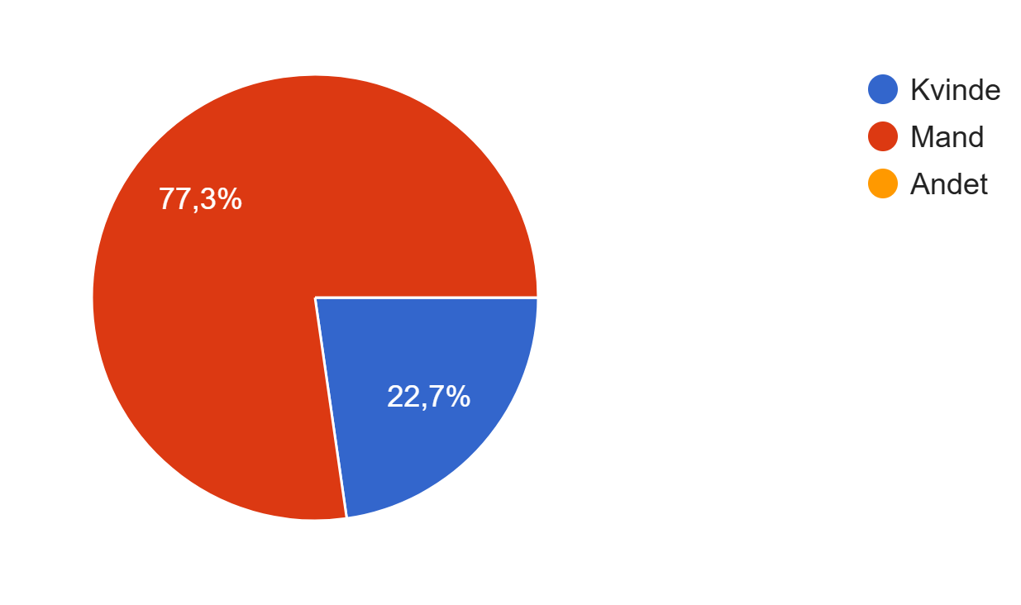
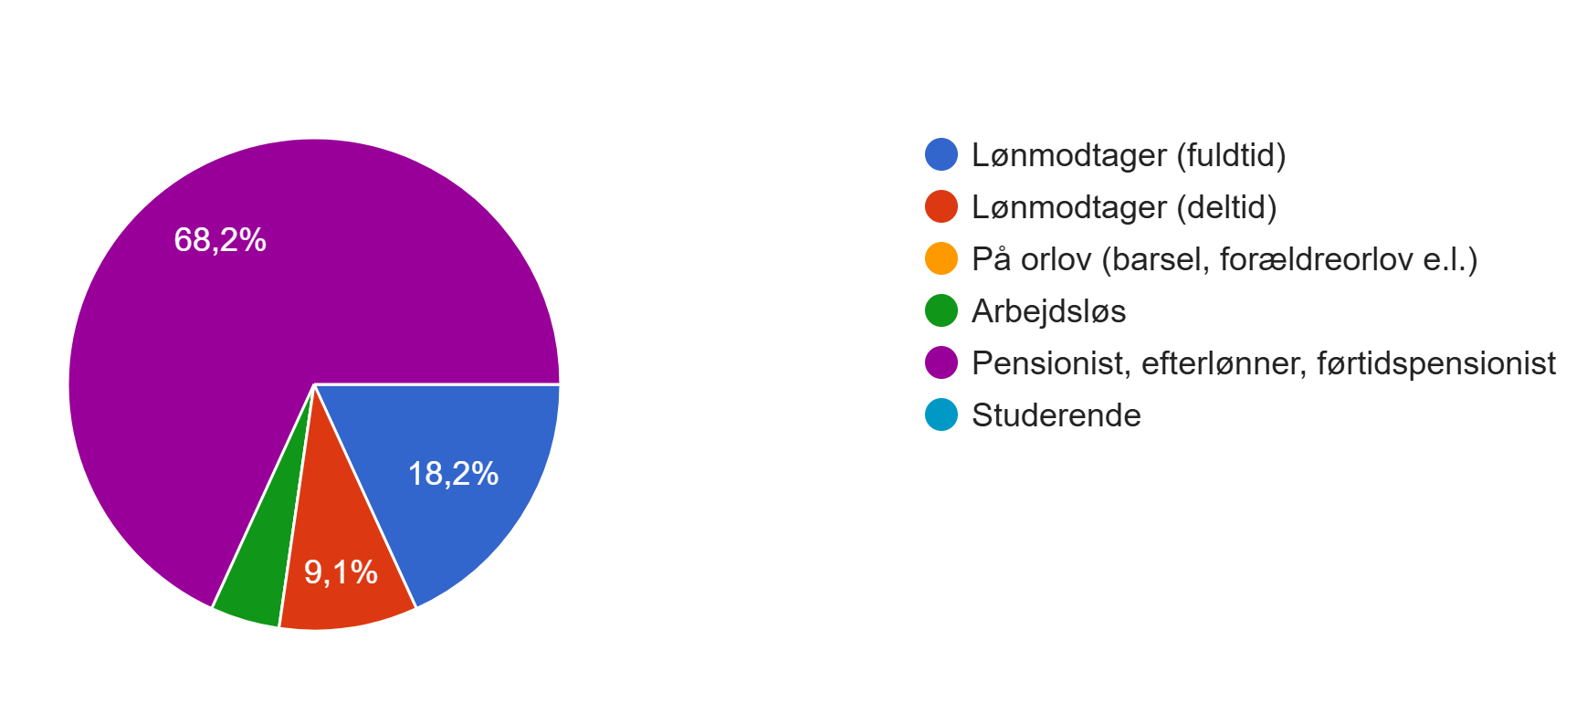
Generel info om de frivillige
Køn
Gennemsnitsalder = 65 år
Nuværende forhold til arbejdsmarkedet
68,2%

Slide 3
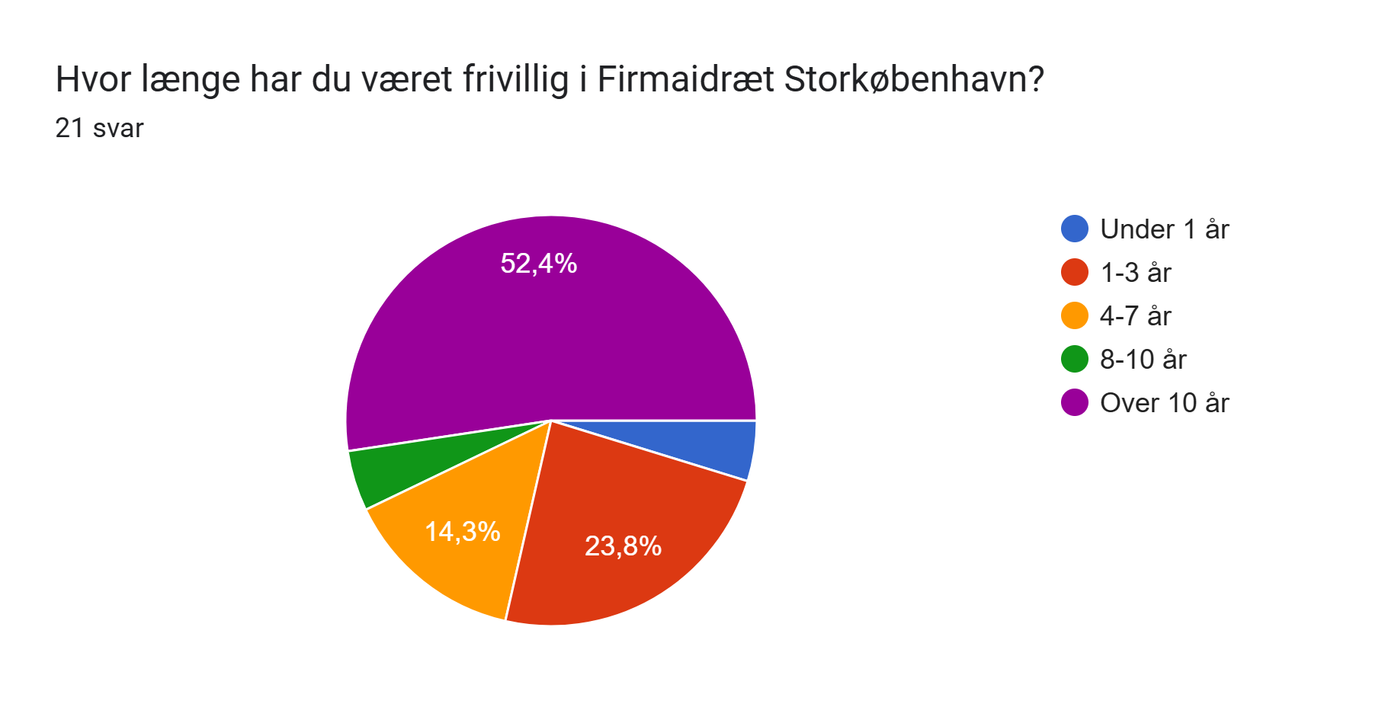
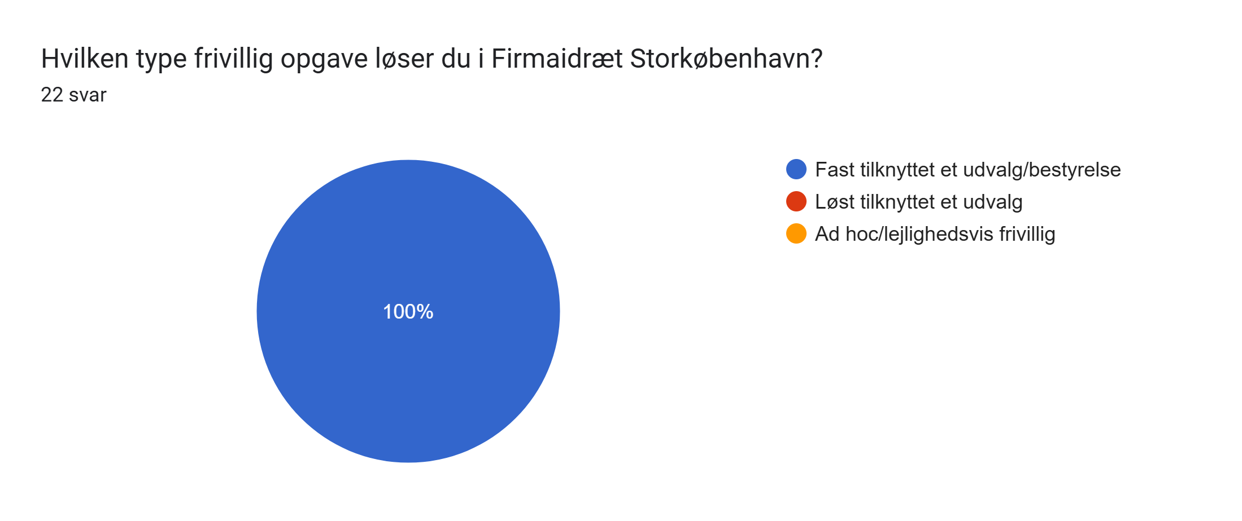
Type frivillige & anciennitet

Slide 4
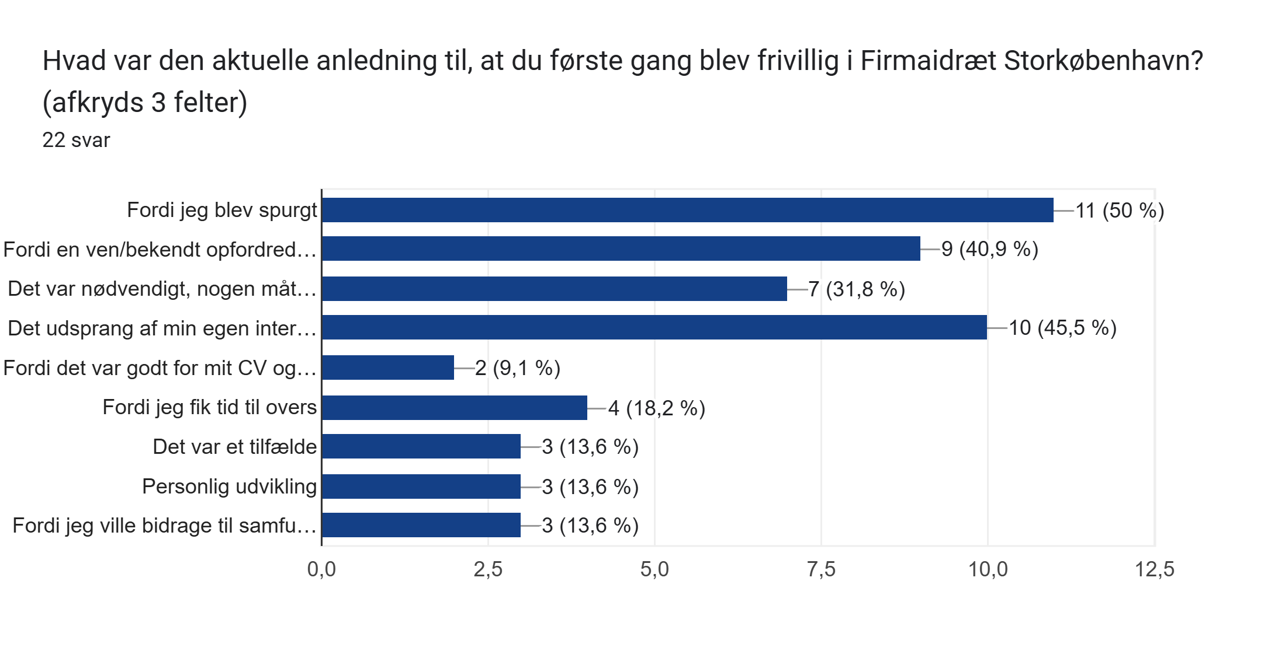
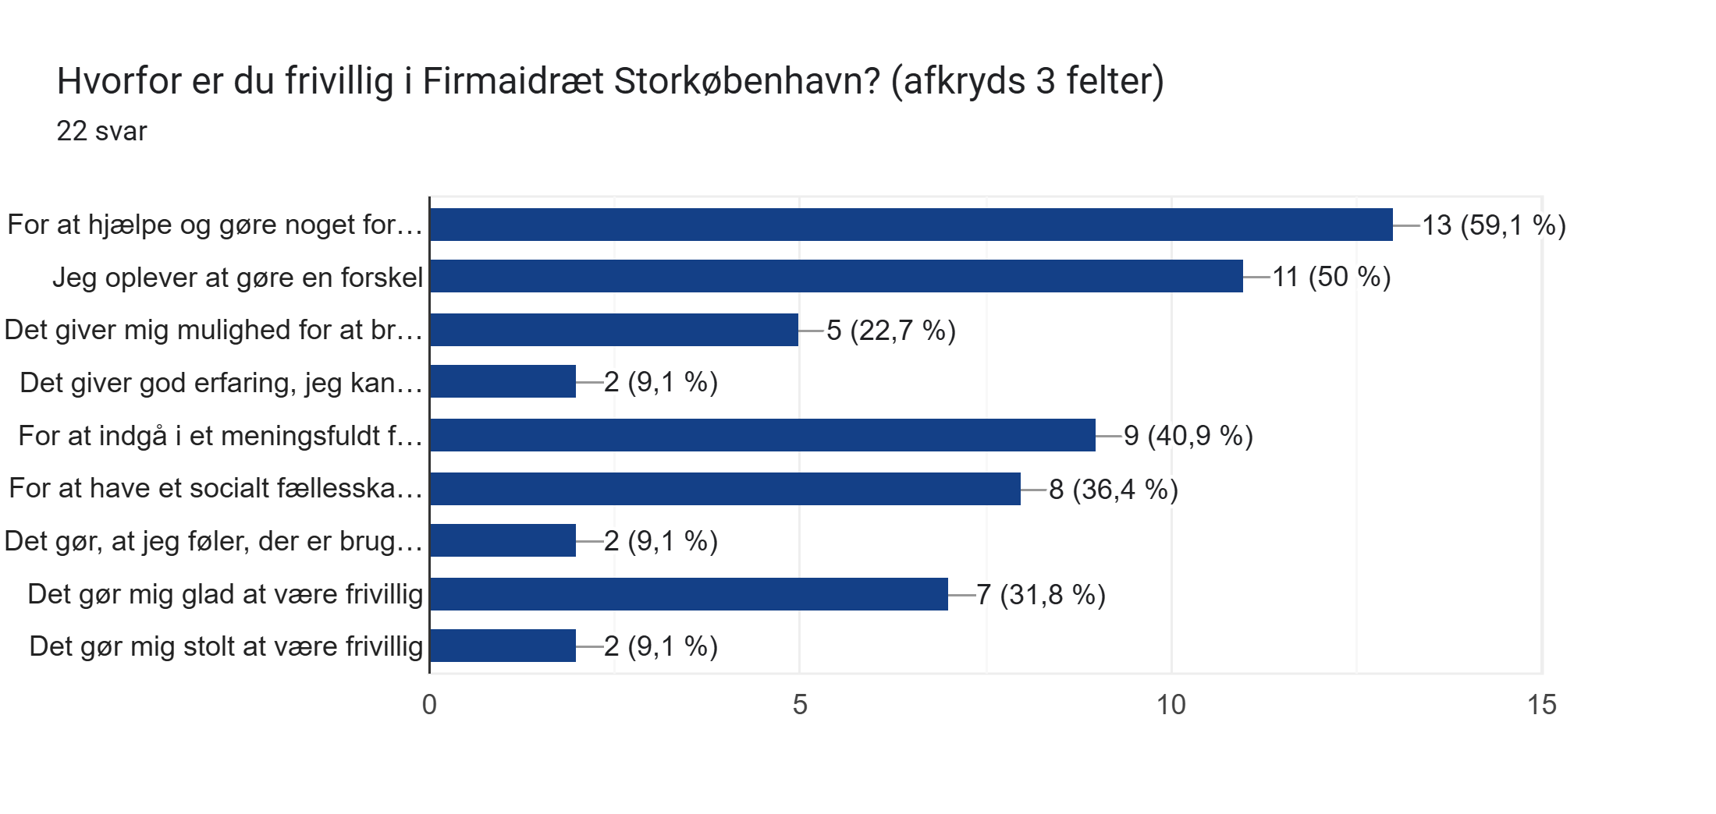
Motivation & Engagement
Aktuel anledning til, at du blev frivillig:
Fordi jeg blev spurgt = 11 ud af 22 respondenter (50%)
Det udsprang af min egen interesse = 10 ud af 22 (45,5%)
Fordi en ven/bekendt opfordrede mig = 9 ud af 22 (40,9%)
Hvorfor er du frivillig:
For at hjælpe og gøre noget for andre = 13 ud af 22 (59,1%)
Jeg oplever at gøre en forskel = 11 ud af 22 (50%)
For at indgå i et meningsfuldt fællesskab = 9 ud af 22 (40,9%)

Slide 5
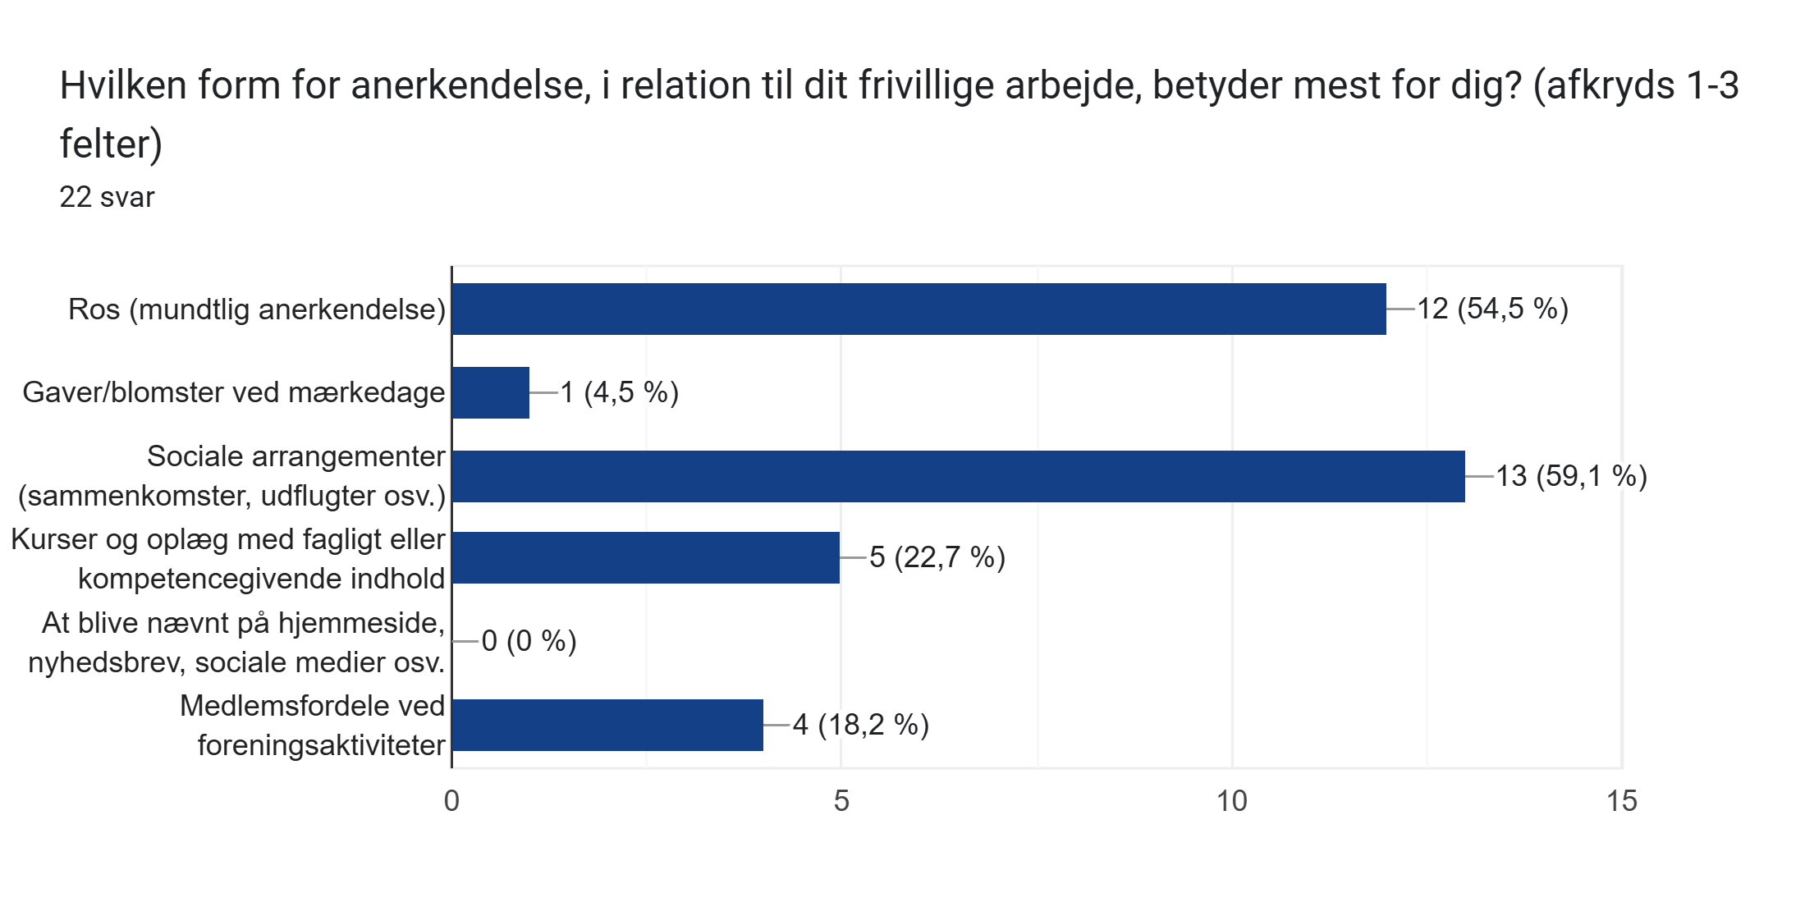
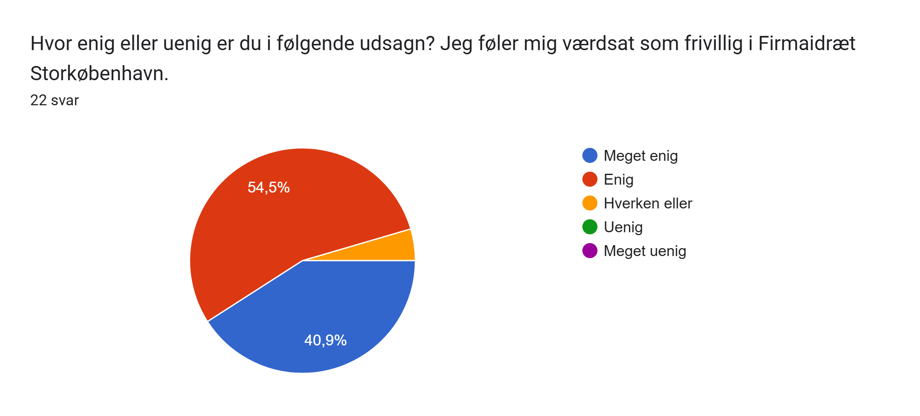
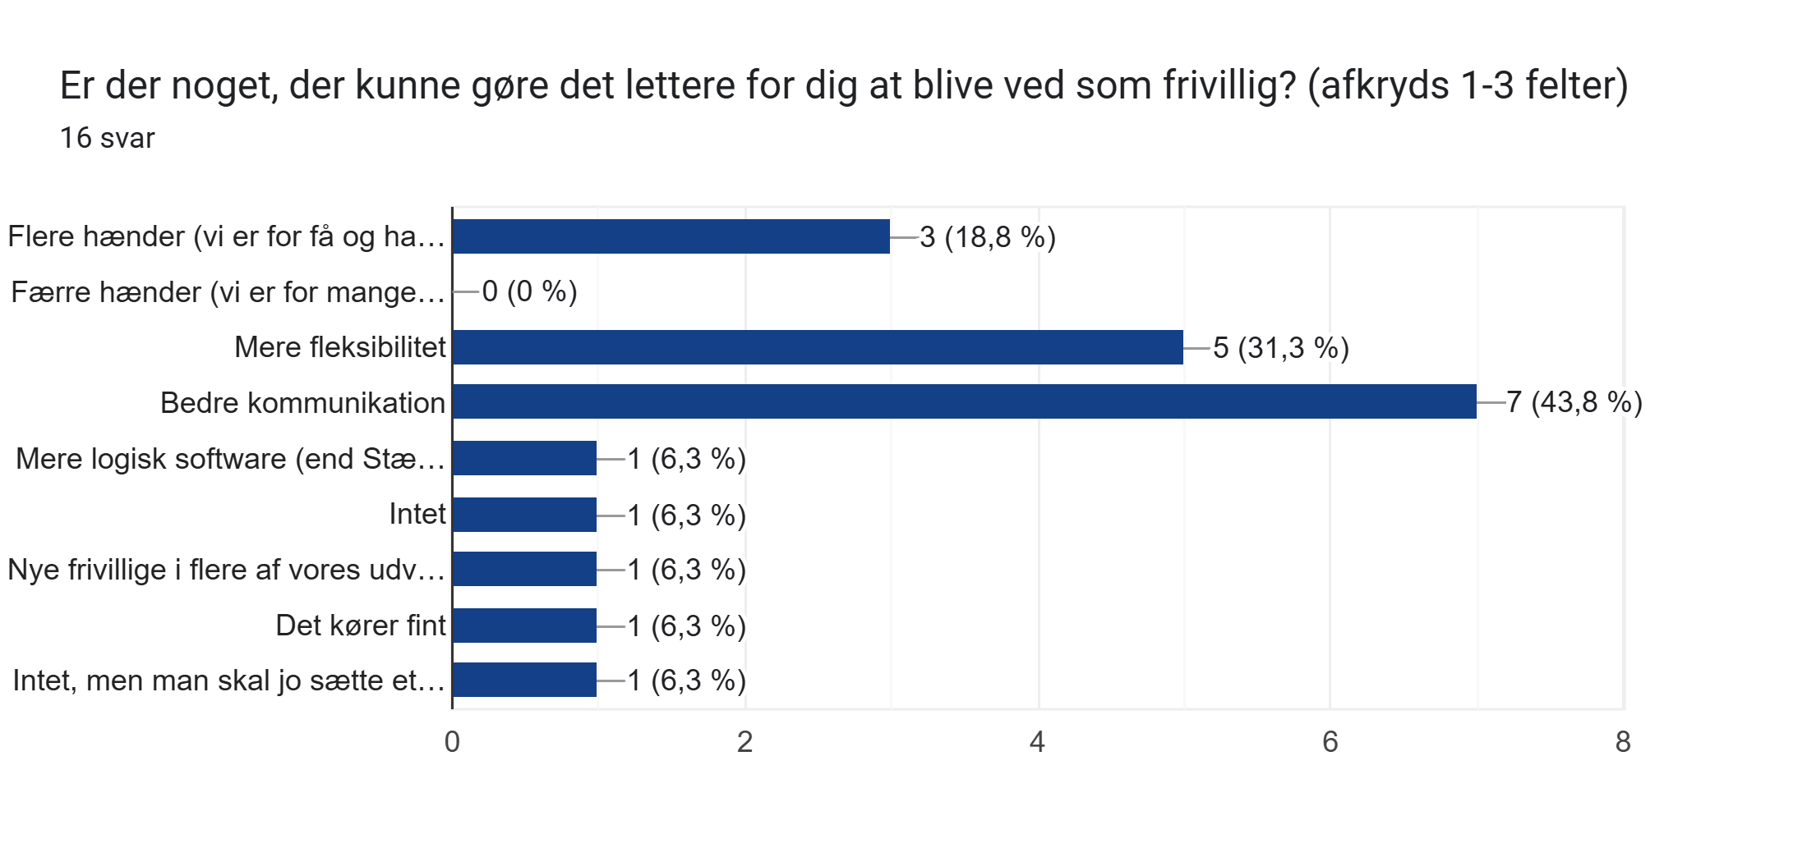
Form for anerkendelse:
Sociale arrangementer
Ros (mundtlig anerkendelse)
Kurser oplæg med fagligt indhold
Noget, der kunne gøre det lettere for de frivillige:
Bedre kommunikation
Mere fleksibilitet
Flere hænder

Slide 6
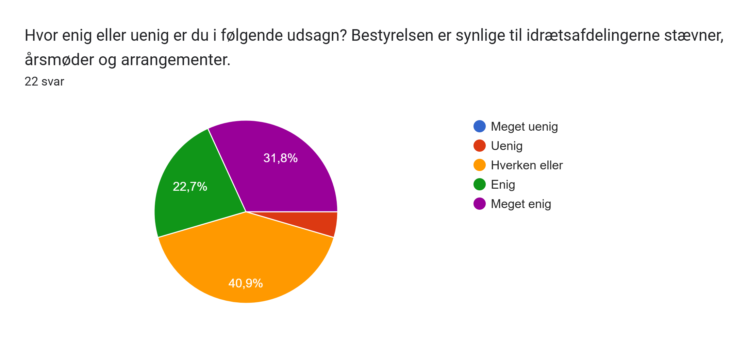
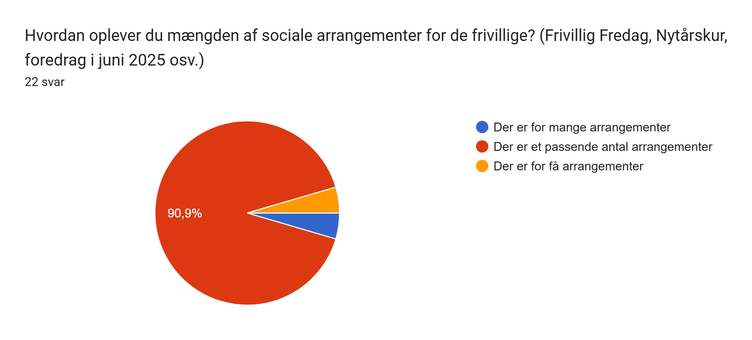
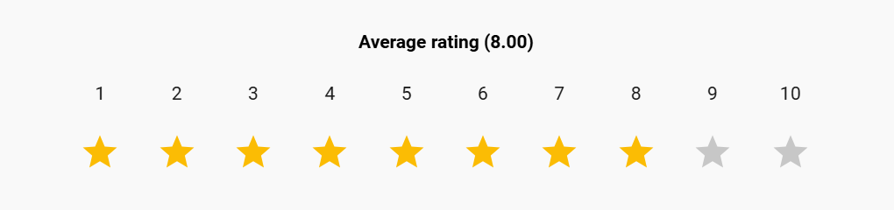
Trivsel & Fællesskab
90,9% svarer: Der er et passende antal sociale arrangementer
Bestyrelsens synlighed
Hvor meningsfuldt oplever du det fællesskab,
der er ved at være frivillig i Firmaidræt Storkøbenhavn?

Slide 7
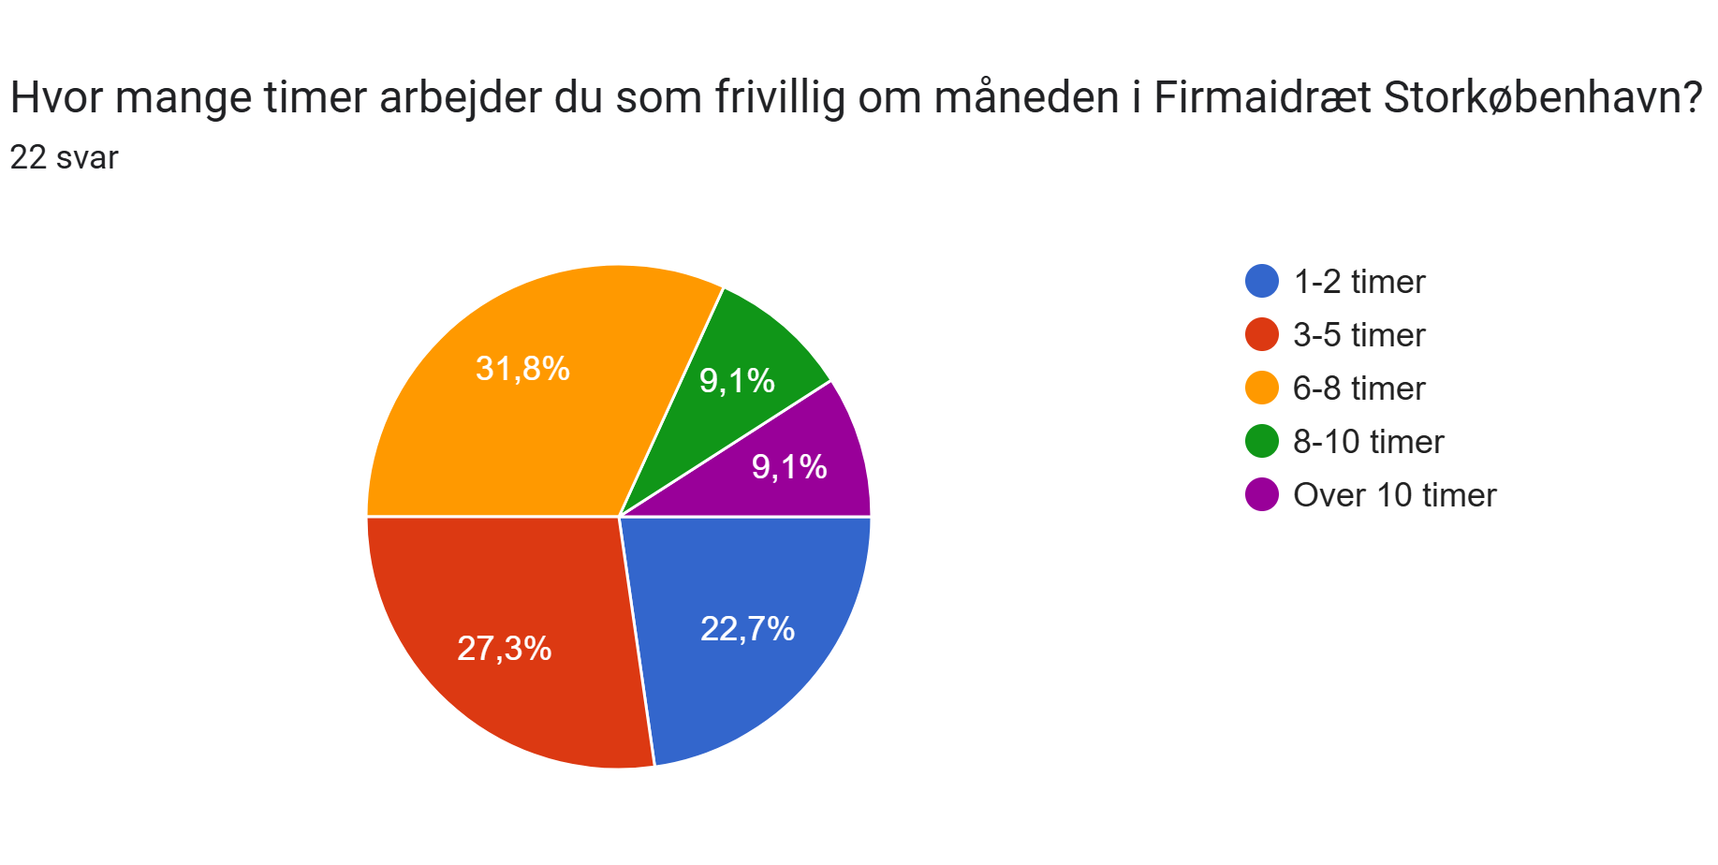
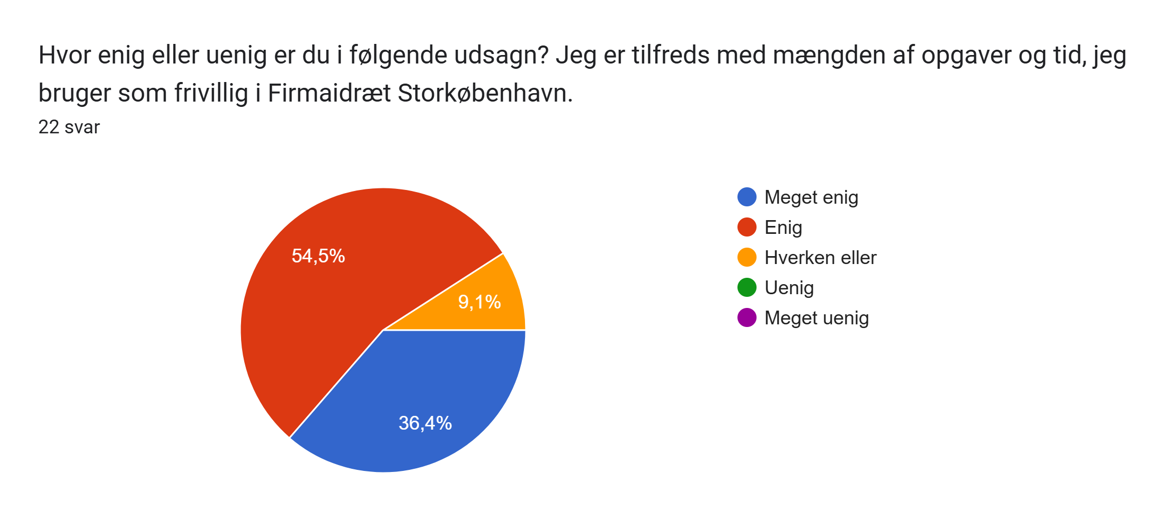
Rammer, Støtte & Tilfredshed
Størstedelen af de frivillige bruger mellem 1-8 timer om måneden på deres frivillige arbejde
90,9% af respondenterne er tilfredse med mængden af opgaver og tid

Slide 8
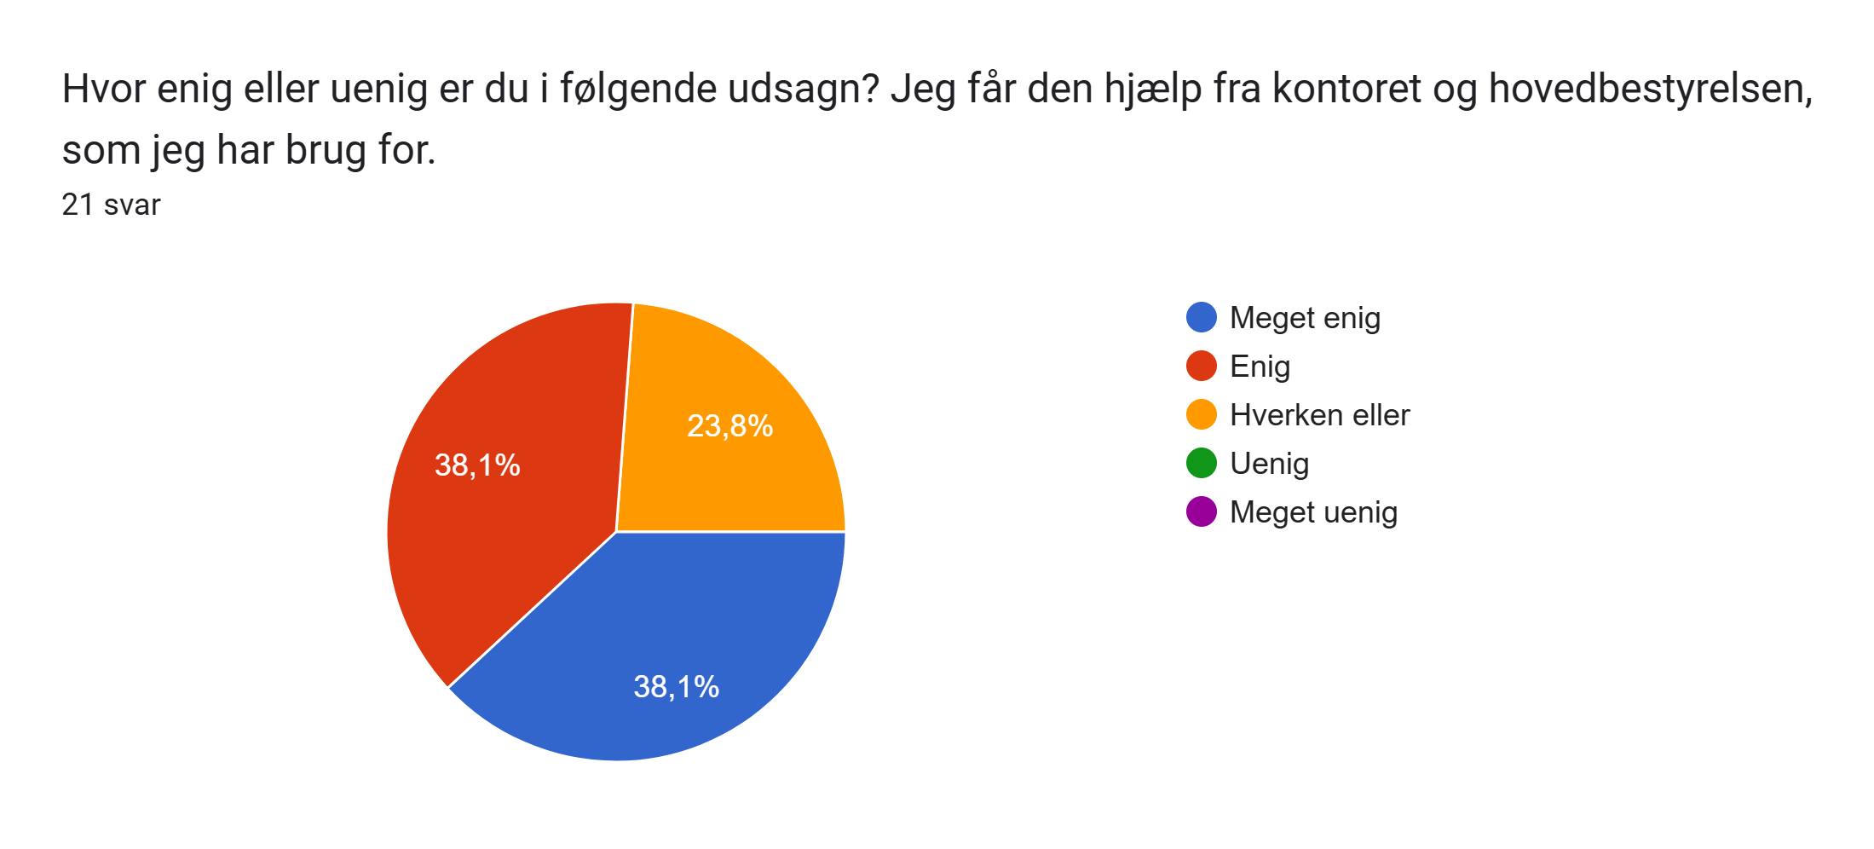
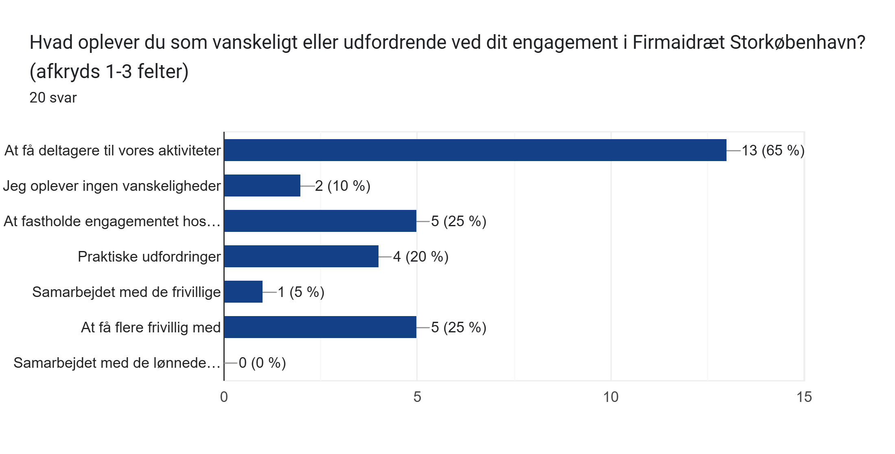
Hjælp fra kontoret & vanskeligheder ved frivillighed
76% af respondenterne er enige i, at de får den hjælp fra kontoret og hovedbestyrelsen, som de har brug for
At få deltagere til vores aktiviteter (65%)
At få flere frivillige med (25%)
At fastholde engagementet hos de andre frivillige (25%)

Slide 9
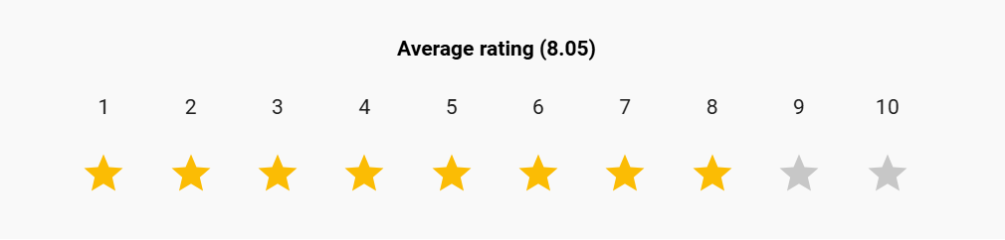
Hvor sandsynligt er det, at du vil anbefale andre at være frivillige i Firmaidræt Storkøbenhavn på en skala fra 1-10?

